Slide 1
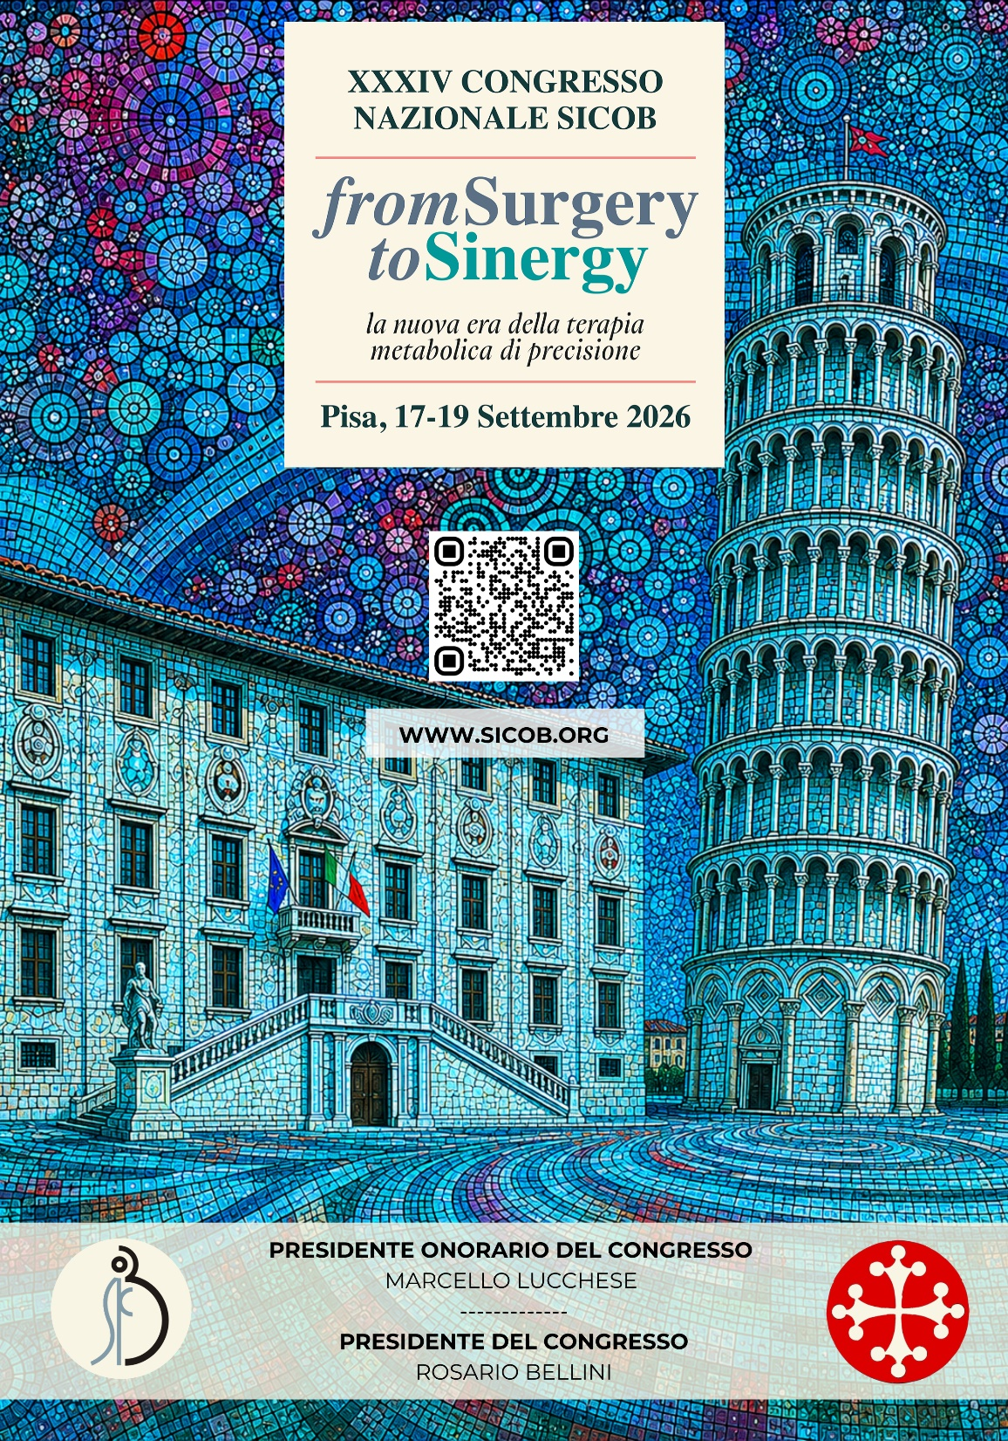
Sinergia multidisciplinare nell'obesità
Integrazione tra bendaggio gastrico regolabile, tirzepatide, supporto psicologico, nutrizione e attività fisica adattata
DOTT. ANDREA CASTELLANI
RELATORE
Team IGOT — diretto dal Dott. Furbetta, Medico Chirurgo
Notes:
[0:00-0:15] Buongiorno a tutti, e grazie per essere qui. Il mio intervento di oggi si intitola 'Sinergia multidisciplinare nell'obesità: integrazione tra bendaggio gastrico regolabile, tirzepatide, supporto psicologico, nutrizione e attività fisica adattata'.

Slide 2
INTRODUZIONE
Una sfida clinica complessa
La gestione dell’obesità grave richiede approcci integrati.
Nessun singolo presidio, da solo, garantisce risultati stabili.
Bendaggio gastrico regolabile → restrizione meccanica.
Tirzepatide → reset metabolico.
Servono azione clinica congiunta e supporto continuo.
20,9%¹
calo ponderale massimo a 72 settimane
bendaggio gastrico + tirzepatide
XXXIV Congresso Nazionale SICOB · Pisa, 17–19 settembre 2026
02
Notes:
[0:15-1:10] La gestione dell'obesità grave rappresenta oggi una delle sfide più complesse della medicina clinica. Non esiste un singolo presidio in grado, da solo, di garantire risultati stabili nel tempo: servono approcci integrati, capaci di agire contemporaneamente sui meccanismi biologici, comportamentali e psicologici della malattia. In questo scenario, l'associazione tra restrizione meccanica - il bendaggio gastrico regolabile - e reset metabolico - la tirzepatide - ha mostrato risultati clinici di grande rilievo, con cali ponderali fino al 20,9% a 72 settimane. È un dato importante. Ma da solo non basta a raccontare la storia completa di questi pazienti. Il congresso di oggi riunisce chirurghi, nutrizionisti, psicologi e chinesiologi: la sede naturale per affrontare questo tema con uno sguardo davvero integrato.

Slide 3


RAZIONALE CLINICO
Due meccanismi, un’unica strategia
Bendaggio gastrico regolabile
Riduzione del volume gastrico: restrizione meccanica dell’introito calorico.
Tirzepatide
Reset metabolico e riduzione del "food noise", il rumore di fondo della fame.
La rapidità del calo ponderale e la complessità della doppia restrizione richiedono un’azione clinica congiunta e costante.
XXXIV Congresso Nazionale SICOB · Pisa, 17–19 settembre 2026
03
Notes:
[1:10-2:00] Perché non basta? Perché la rapidità di questo decremento ponderale, unita alla complessità di una doppia restrizione - meccanica e farmacologica - impone un'azione clinica congiunta. L'aspetto chirurgico-farmacologico non può essere lasciato solo: deve essere costantemente accompagnato da interventi nutrizionali, motori e psicocomportamentali. Il bendaggio agisce sul volume gastrico, la tirzepatide agisce sui circuiti dell'appetito e sul cosiddetto 'food noise', il rumore di fondo della fame. Ma il corpo cambia rapidamente. E la mente, per adattarsi a questo cambiamento, ha bisogno di un accompagnamento specialistico costante. Comprendere questo doppio meccanismo è il primo passo per costruire un percorso terapeutico realmente su misura per il paziente.

Slide 4



IL TEAM
Un’azione parallela, non sequenziale
Come trasformare un calo ponderale biologico in un cambiamento stabile? Attraverso l’azione coordinata dell’intero team.
Chirurgo
Nutrizionista
Psicologo
Chinesiologo
Gestione del bendaggio gastrico regolabile
Prevenzione della sarcopenia, qualità del dimagrimento
Aderenza terapeutica e adattamento corporeo
Riattivazione motoria, contrasto alla sedentarietà
XXXIV Congresso Nazionale SICOB · Pisa, 17–19 settembre 2026
04
Notes:
[2:00-2:43] È qui che entra in gioco la vera domanda clinica: come possiamo trasformare un calo ponderale biologico, spesso molto rapido, in un cambiamento stabile, sicuro e sostenibile nel tempo? La risposta che la letteratura più recente ci offre è chiara: attraverso l'azione coordinata di un team multidisciplinare. Chirurgo, nutrizionista, psicologo e chinesiologo non intervengono in sequenza, uno dopo l'altro, ma in parallelo, ciascuno su una dimensione specifica e interconnessa della patologia. Ogni professionista porta una competenza specifica, ma il risultato clinico nasce dalla loro interazione quotidiana, non dalla somma delle singole prestazioni.

Slide 5
OBIETTIVI
Cosa abbiamo voluto valutare
01
Valutare, tramite revisione della letteratura scientifica recente, i benefici clinici di un protocollo a forte integrazione multidisciplinare.
>85%⁴
02
Definire come l’azione coordinata del team consenta di:
Ottimizzare l’aderenza terapeutica globale
Preservare la massa magra
Vincere la sedentarietà
Favorire l’adattamento psicologico e corporeo
aderenza terapeutica globale nei protocolli integrati
XXXIV Congresso Nazionale SICOB · Pisa, 17–19 settembre 2026
05
Notes:
[2:43-3:29] Gli obiettivi del nostro lavoro sono stati due. Primo: valutare, attraverso una revisione della letteratura scientifica recente, i benefici clinici di un protocollo a forte integrazione multidisciplinare. Secondo: definire come l'azione coordinata del team consenta di ottimizzare l'aderenza terapeutica globale, che nei protocolli integrati supera l'85%; di preservare la massa magra; di vincere la sedentarietà; e di favorire l'adattamento psicologico e corporeo del paziente al nuovo assetto metabolico che si viene a creare. Questi obiettivi nascono da una domanda molto concreta, che ci poniamo ogni giorno nella pratica clinica: come rendere duraturo un risultato che all'inizio è soprattutto biologico.

Slide 6

METODI
Revisione sistematica della letteratura
Fonti: PubMed, Scopus
Periodo: 2020 – 2026
Focus: studi clinici e linee guida sulla gestione multidisciplinare dell’obesità di grado elevato
Outcome analizzati per ciascun intervento specialistico
Parametri nutrizionali
AFA
TFEQ
BAS-2
Stato nutrizionale e massa magra
Indici di riattivazione motoria
Comportamento alimentare
Immagine corporea
XXXIV Congresso Nazionale SICOB · Pisa, 17–19 settembre 2026
06
Notes:
[3:29-4:14] Dal punto di vista metodologico, abbiamo condotto una revisione sistematica su PubMed e Scopus, includendo studi clinici e linee guida pubblicati tra il 2020 e il 2026 sulla gestione multidisciplinare dell'obesità di grado elevato. Abbiamo estratto i dati sull'efficacia clinica e psicocomportamentale dei trattamenti combinati, analizzando l'impatto dei singoli interventi specialistici su parametri nutrizionali, indici di riattivazione motoria con la scala AFA, comportamento alimentare con il TFEQ e immagine corporea con la BAS-2. Questo approccio ci ha permesso di guardare non solo ai numeri del calo ponderale, ma alla qualità complessiva del percorso di cura.

Slide 7
RISULTATI — 1 DI 4
Farmaco e chirurgia: la base biologica
Farmaco e chirurgia garantiscono il decremento ponderale e il controllo biologico del "food noise".
Ma la tenuta dei risultati nel tempo richiede l’azione congiunta dell’intero team.
La componente chirurgico-farmacologica apre una finestra terapeutica molto favorevole. È quello che accade dentro questa finestra — a livello nutrizionale, motorio e psicologico — a determinare se il risultato sarà duraturo.
XXXIV Congresso Nazionale SICOB · Pisa, 17–19 settembre 2026
07
Notes:
[4:14-4:56] Veniamo ai risultati. Il primo dato che emerge con chiarezza è questo: farmaco e chirurgia garantiscono il decremento ponderale e il controllo biologico del 'food noise', ma la tenuta di questi risultati nel tempo richiede necessariamente l'azione congiunta dell'intero team. In altre parole, la componente chirurgico-farmacologica apre una finestra terapeutica molto favorevole, ma è quello che accade dentro questa finestra - a livello nutrizionale, motorio e psicologico - a determinare se il risultato sarà duraturo oppure no. È un dato che dovrebbe orientare la pratica clinica quotidiana di ciascuno di noi.

Slide 8
RISULTATI — 2 DI 4
Nutrizione: preservare la massa magra
Prevenzione della sarcopenia
contrasto alla perdita di massa magra indotta dalla duplice restrizione.
Metabolismo e forza funzionale
preservare il muscolo significa preservare il metabolismo basale.
Qualità del dimagrimento
non solo la quantità di peso perso, ma la sua composizione.
XXXIV Congresso Nazionale SICOB · Pisa, 17–19 settembre 2026
08
Notes:
[4:56-5:32] Sul fronte nutrizionale, i dati mostrano un ruolo protettivo fondamentale: l'intervento del nutrizionista previene la sarcopenia, cioè la perdita di massa magra che accompagna spesso i cali ponderali rapidi indotti dalla duplice restrizione. Preservare il muscolo significa preservare il metabolismo basale, la forza funzionale e, in ultima analisi, la qualità del dimagrimento stesso, non solo la sua quantità. Un paziente che perde peso ma anche forza e autonomia funzionale non ha ottenuto un vero successo terapeutico.

Slide 9
RISULTATI — 3 DI 4
Chinesiologo: riattivazione motoria
L’attività fisica adattata non è solo dispendio energetico: è uno strumento di riconciliazione tra il paziente e il proprio corpo che cambia.
60%⁵
+35%⁶
dei pazienti vince la sedentarietà
accettazione del corpo (BAS-2)
XXXIV Congresso Nazionale SICOB · Pisa, 17–19 settembre 2026
09
Notes:
[5:32-6:13] Sul fronte motorio, il ruolo del chinesiologo si è dimostrato altrettanto decisivo. La riattivazione fisica guidata vince la sedentarietà nel 60% dei casi e, aspetto particolarmente interessante, incrementa l'accettazione del proprio corpo del 35%, misurata con la scala BAS-2. Questo ci dice qualcosa di importante: l'attività fisica adattata non è solo uno strumento di dispendio energetico, ma un vero e proprio strumento di riconciliazione tra il paziente e il proprio corpo che cambia. Ed è un cambiamento che il paziente percepisce prima ancora di vederlo riflesso sulla bilancia.

Slide 10
IL RUOLO DELLO PSICOLOGO
Tre fasi di un accompagnamento continuo
Il lavoro psicologico non si esaurisce in un colloquio: accompagna il paziente lungo tutto il percorso, dalla valutazione iniziale al mantenimento nel tempo.
01
→
02
→
03
Valutazione pre-intervento
Accompagnamento nel cambiamento
Prevenzione delle ricadute
Motivazione al cambiamento, aspettative realistiche e screening dei comportamenti alimentari disfunzionali, prima di bendaggio e terapia farmacologica.
Gestione psicologica del food noise ed elaborazione dell’immagine corporea durante il calo ponderale rapido.
Consolidamento dei nuovi comportamenti alimentari e motori, perché il risultato raggiunto resti stabile nel tempo.
XXXIV Congresso Nazionale SICOB · Pisa, 17–19 settembre 2026
10
Notes:
[6:13-7:09] Il mio lavoro come psicologo del team si sviluppa lungo tre fasi distinte ma continue tra loro. Nella valutazione pre-intervento esploriamo la motivazione al cambiamento, le aspettative realistiche e l'eventuale presenza di comportamenti alimentari disfunzionali, prima ancora che il paziente inizi il percorso chirurgico e farmacologico. Nella fase più delicata, quella del calo ponderale rapido, il mio compito è accompagnare il paziente nella gestione psicologica del food noise e nell'elaborazione di un'immagine corporea che cambia settimana dopo settimana, spesso più velocemente di quanto la mente riesca a integrare. Infine, nel mantenimento, il lavoro si concentra sulla prevenzione delle ricadute: consolidare i nuovi comportamenti alimentari e motori perché il risultato raggiunto diventi stabile nel tempo, e non un episodio isolato.

Slide 11
RISULTATI — 4 DI 4
Psicologo: stabilità dell’aderenza
Il supporto psicologico stabilizza l’aderenza terapeutica globale e accompagna l’adattamento mente-corpo al cambiamento rapido indotto dalla doppia restrizione.
-40%⁷
Senza un accompagnamento strutturato, il cambiamento fisico può procedere più velocemente di quanto la mente riesca ad adattarsi.
rischio di disorientamento corporeo
XXXIV Congresso Nazionale SICOB · Pisa, 17–19 settembre 2026
11
Notes:
[7:09-7:52] Questo lavoro strutturato in tre fasi si traduce in risultati misurabili. Il supporto psicologico stabilizza l'aderenza terapeutica globale e riduce del 40% il rischio di disorientamento corporeo, quella difficoltà a riconoscere e integrare psicologicamente il proprio corpo che cambia rapidamente. Senza un accompagnamento psicologico strutturato, il rischio è che il cambiamento fisico proceda più velocemente di quanto la mente riesca ad adattarsi, con conseguenze sull'aderenza e sulla stabilità dei risultati nel tempo. Per questo il colloquio psicologico non dovrebbe mai essere considerato un intervento accessorio, ma parte integrante del percorso fin dall'inizio.

Slide 12
CONCLUSIONI
L’integrazione, non il singolo presidio
"L’efficacia clinica a lungo termine del trattamento combinato non dipende dal singolo presidio, ma dalla reale integrazione terapeutica."
Chirurgo
Nutrizionista
Psicologo
Chinesiologo
Ruolo paritetico e sinergico su dimensioni diverse e interconnesse della patologia
Da calo ponderale biologico a shift comportamentale stabile, attivo, orientato alla salute.
XXXIV Congresso Nazionale SICOB · Pisa, 17–19 settembre 2026
12
Notes:
[7:52-8:42] In conclusione, l'efficacia clinica a lungo termine del trattamento combinato non dipende dal singolo presidio, farmacologico o chirurgico che sia, ma dalla reale integrazione terapeutica. Chirurgo, nutrizionista, chinesiologo e psicologo intervengono in modo paritetico e sinergico su dimensioni diverse e interconnesse della stessa patologia. Questa alleanza multidisciplinare si conferma indispensabile per un motivo preciso. È l'unico modo per tradurre un calo ponderale biologico, spesso rapido e impegnativo, in uno shift comportamentale stabile, attivo e orientato alla salute nel lungo periodo. È un messaggio che vale la pena portare a casa da questo congresso, e che dovrebbe guidare l'organizzazione dei nostri ambulatori e dei nostri percorsi di cura.

Slide 13

Grazie
andrearobertocastellani@gmail.com
BIBLIOGRAFIA ESSENZIALE
1. Jastreboff et al., N Engl J Med, 2022 (387:205)
2. Garvey et al., Lancet, 2023 (402:613)
3. Aronne et al., JAMA, 2024 (331:38)
4. Lemstra et al., Patient Prefer Adherence, 2016 (10:1547)
5. James et al., Physiotherapy, 2022 (115:1)
6. Bosc et al., PLOS ONE, 2022 (17:e0276167)
7. Craddock & Schneider, Body Image, 2026 (57:102095)
Notes:
[8:42-8:55] Vi ringrazio per l'attenzione. Resto naturalmente a disposizione per qualsiasi domanda o approfondimento sui dati presentati e sulla bibliografia di riferimento, che trovate riassunta in questa ultima slide.

